Slide 1
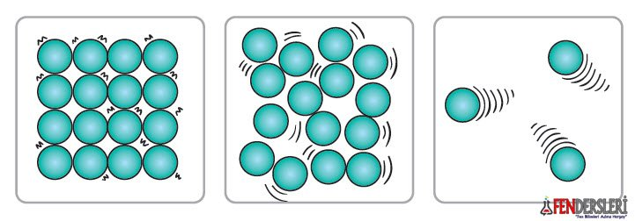
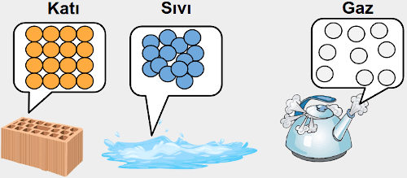
MADDENİN TANECİKLİ YAPISI

Slide 2
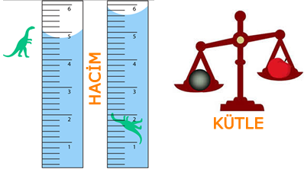
MADDE
Kütlesi ve hacmi olan her şeye madde denir.
Maddeyi oluşturan ve maddenin özelliğini gösteren en küçük parçasına (kısmına) atom (maddenin taneciği) denir.

Slide 3
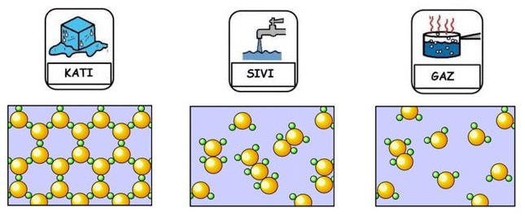
Bütün maddeler tanecikli yapıdadır.
lsı, ışık, ses bunlar tanecikli yapıda değildir. Çünkü; bunlar madde değil, enerjidir.

Slide 4
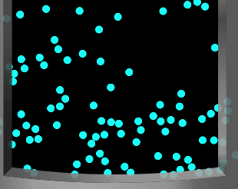
Maddenin Tanecikli Yapıda Olduğunu Anlamamızı Sağlayan Örnekler

Slide 5
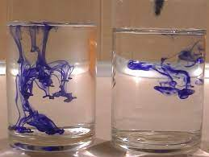
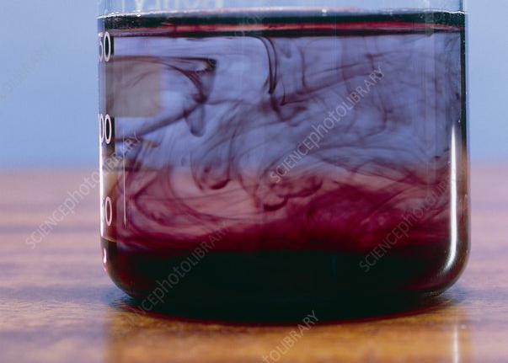
İyodun alkolde dağılması, Boyanın suda dağılması
İyodun alkol içinde her yere dağılması ya da bayanın suyun içinde suyun her tarafına dağılması maddenin taneciklerden oluştuğunu gösterir.
Boya ve iyot içerisine konulduğu sıvıda dağılır çünkü; sıvı maddenin tanecikleri arasında boşluk vardır.

Slide 6
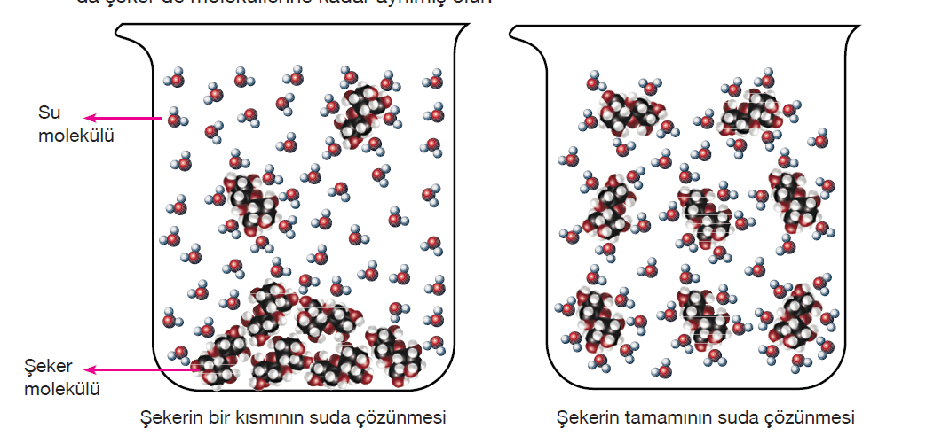
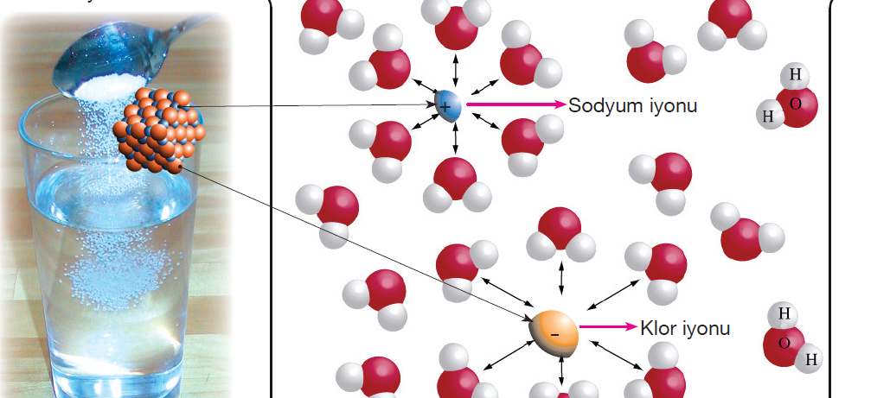
Şekerin veya Tuzun suda çözünmesi
Şeker veya tuzu suyun içine atıp karıştırdığımızda tatlarını suyun her yerinde alırız. Bunun nedeni; şeker ve tuzun tanecikleri su içerisinde her yere dağılır.

Slide 7
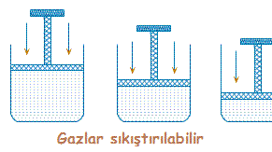
Gaz maddelerinin sıkıştırılabilmesi maddenin bütünsel değil taneciklerden oluştuğunu ispatlar

Slide 8
Farklı maddelerin tanecikleri birbirinden farklıdır.
Maddelerin içinde bulunan tanecikler (atomlar) üç çeşit hareket yaparlar. Titreşim , dönme ve öteleme hareketleridir

Slide 9
Titreşim: taneciklerin bulunduğu yerde sağa -sola, yukarı -aşağı, öne-arkaya hareket etmesine titreşim denir.
Maddenin bütün hallerinde tanecikler titreşim hareketi yapar

Slide 10
Öteleme hareketi (Yer değiştirme): taneciklerin birbiri üzerinden kayarak yer değiştirmesine öteleme denir.
Sıvı ve gaz haldeki tanecikler öteleme hareketi yapabilirler.

Slide 11
Dönme hareketi: taneciklerin kendi ekseni etrafında hareket etmesine denir.
Sıvı ve gaz haldeki tanecikler öteleme hareketi yapabilirler.

Slide 12
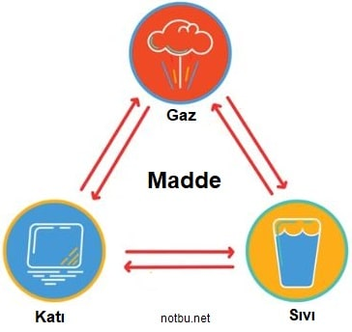
MADDENİN HALLERİ

Slide 13
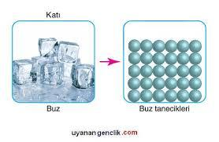
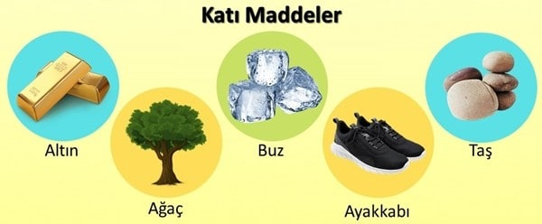
1. KATI
✓ Tanecikleri arasındaki boşluk çok azdır
✓ Tanecikler arası boşluk yok denecek kadar az olduğu için, tanecikleri sadece titreşim hareketi yapar, dönme ve öteleme hareketlerini yapamazlar.
✓ Maddenin en düzenli halidir.
✓ Belirli bir hacimleri ve şekilleri vardır

Slide 14
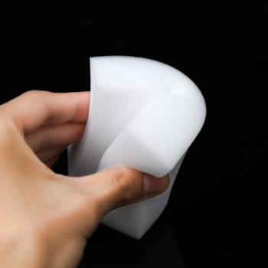
✓ Sıkıştırılamaz
Not: Sünger gibi katı maddeler içerisinde boşluk bulunması ve esnek madde olmasından dolayı sıkışır.

Slide 15
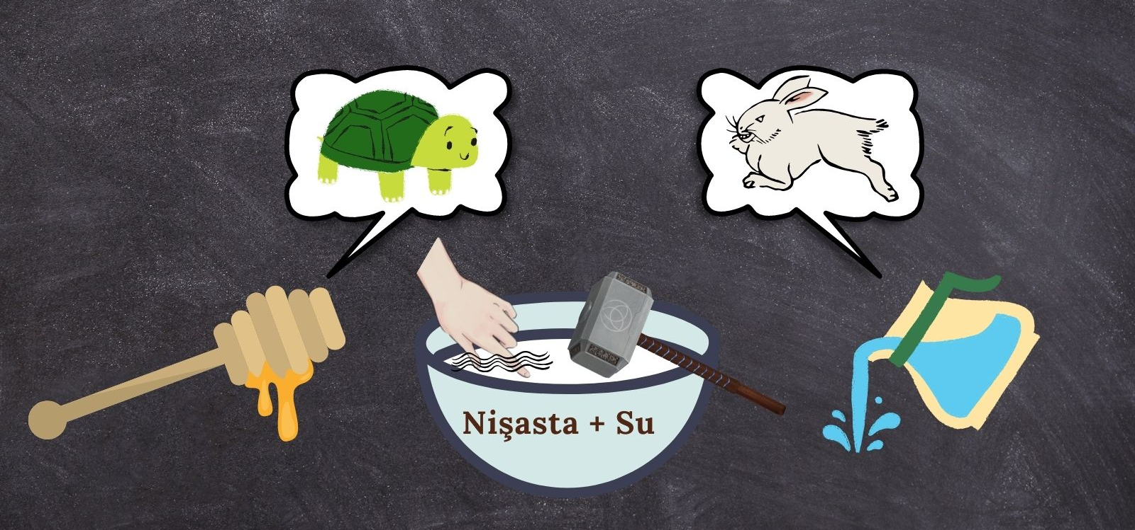
✓ Akışkan değildirler
Tuzluktan akan tuz taneciklerin akışkan olduğunu göstermez. Tanecik boyutunda tuz akışkan değildir.

Slide 16
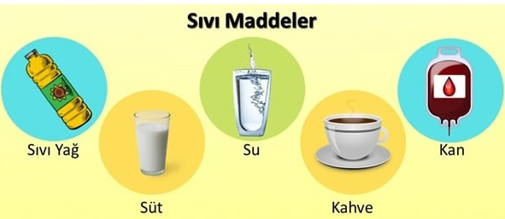
2. Sıvı
✓ Tanecikleri arasındaki boşluk katılara göre daha fazladır.
✓ Tanecikleri titreşim, öteleme ve dönme hareketlerini yapar
✓ Sıkıştırılamaz olarak kabul edilir (çok az sıkıştırılabilirler)
✓ Belirli bir hacimleri vardır, ancak belirli bir şekilleri yoktur. Konulduğu kabın şeklini alırlar.
✓ Sıvı tanecikleri birbiri üzerinden kayma hareketi yapabildikleri için akışkandırlar.

Slide 17
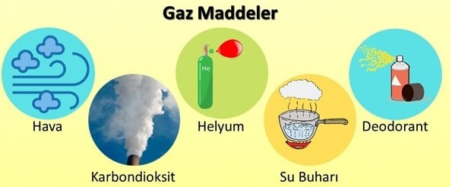
3.Gaz
✓ Maddenin en düzensiz halidir.
✓ Tanecikler arasında boşluk çok fazladır.
✓ Tanecikler titreşim, öteleme ve dönme hareketlerini yaparlar.
✓ Sıkıştırılabilirler. Sıkıştırıldıklarında tanecikler arasındaki mesafe azalır.
✓ Akışkandırlar
✓ Belirli bir şekli ve hacimleri yoktur.
✓ Bulundukları kabın her tarafını doldururlar.

Slide 18
Morpa Kampüs 6.sınıf Madenin Tanecikli Yapısı
0:41
https://www.youtube.com/watch?v=eu6Sof98i6o

Slide 20
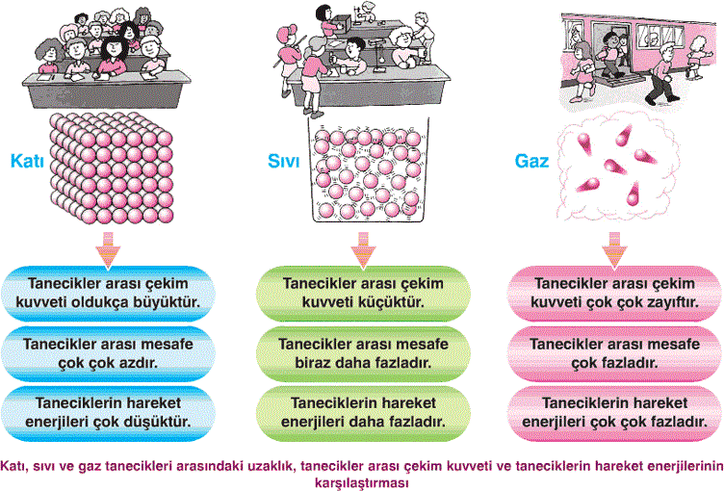

Slide 21
Misketlerle maddenin tanecikli yapısı
https://www.youtube.com/watch?v=iZ_Hg4eh6CE

Slide 22
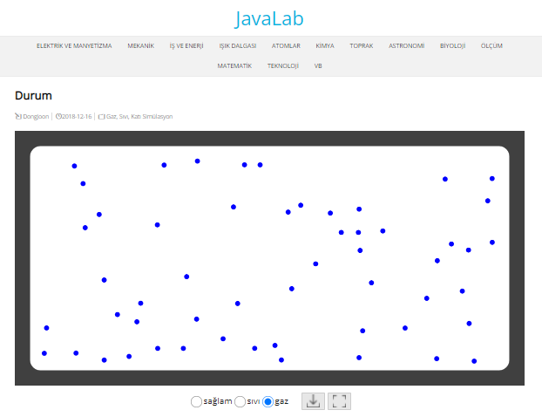
Katı sıvı gaz tanecik hareketi simülasyon
https://javalab.org/en/status_solid_liquid_gas_en/

Slide 23
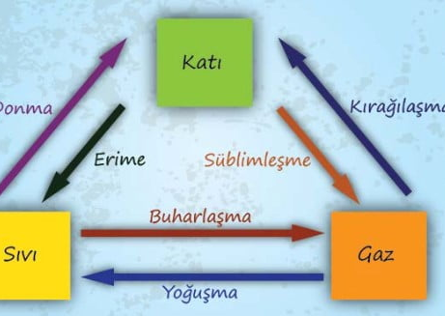
MADDELERİN HAL DEĞİŞİMİ
Maddelerin ısı alarak veya ısı vererek bir halden başka bir hale geçmesine hal değişimi denir

Slide 24
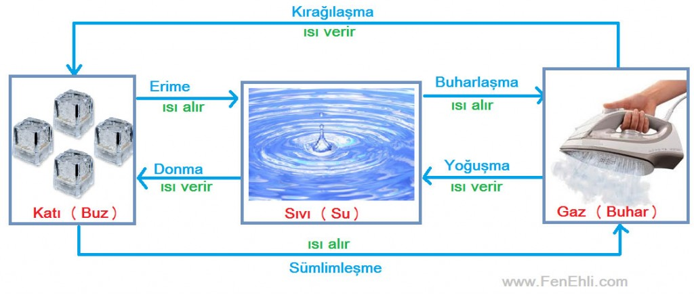
Madde ısıtılırsa; taneciklerin hareketi artar. Bu hareketliliğin artması tanecikler arasındaki boşluğu arttırır.
Madde hal değiştirir.
Madde soğutulursa; taneciklerin hareketliliği azalır. Bu hareketliliğin azalması tanecikler arası boşluğu azaltır.
Madde hal değiştirir.

Slide 25
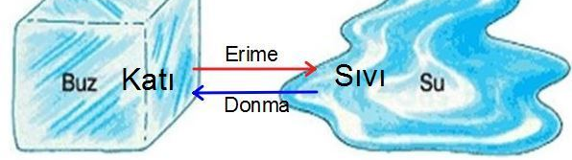
ERİME – DONMA
Katı bir madde ısı alarak sıvı hale geçmesine erime , sıvı bir maddenin ısı vererek katı hale geçmesine ise donma denir.

Slide 26
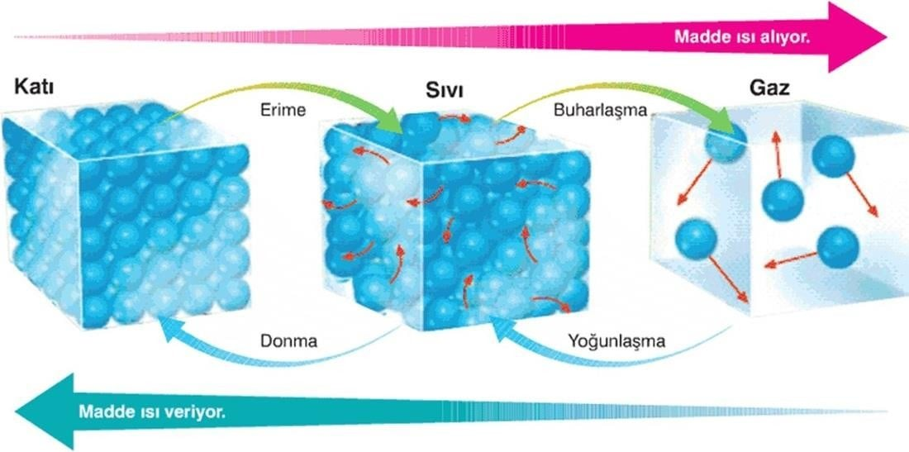
Erime olayında madde katı halden sıvı hale geçiş olduıgu için :
Maddenin tanecikleri arasında boşluk artar
Taneciklerin hareketliliği artar
Tanecikler sadece titreşim hareketi yaparken artık titreşim, öteleme ve dönem hareketi de yapmaya başlar
Madde düzensizleşir

Slide 27
Donma olayında madde sıvı halden katı hale geçiş olduğu için :
Maddenin tanecikleri arasında boşluk azalır
Taneciklerin haretliliği azalır
Tanecikler titreşim, öteleme ve dönme hareketleri yapıyorken katı hale döndüğünde sadece titreşim hareketi yapar.
Madde düzenli hale geçer

Slide 28
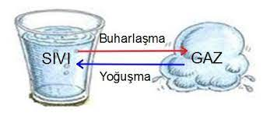
BUHARLAŞMA- YOĞUŞMA
Sıvı bir madde ısı alarak gaz hale geçmesine buharlaştırma , gaz bir maddenin ısı vererek sıvı hale geçmesine ise yoğuşma denir.

Slide 29
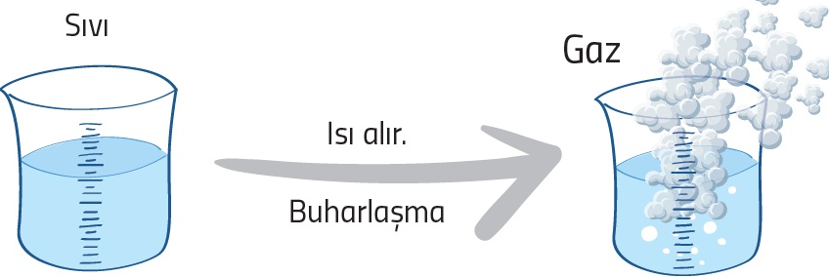
Buharlaşma olayında madde sıvı halden gaz hale geçiş olduğu için :
Maddenin tanecikleri arasında boşluk artar
Taneciklerin hareketliliği artar
Madde düzensizleşir

Slide 30
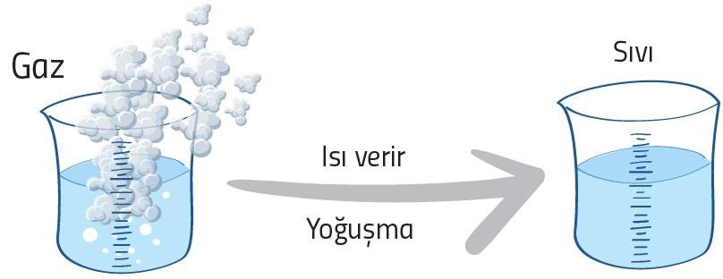
Yoğuşma olayında madde gaz halden sıvı hale geçiş olduğu için :
Maddenin tanecikleri arasında boşluk azalır
Taneciklerin haretliliği azalır
Madde düzenli hale geçer

Slide 31
SÜBLİMLEŞME KIRAĞILAŞMA
Katı bir madde ısı alarak doğrudan gaz hale geçmesine süblimleşme , gaz bir maddenin ısı vererek doğrudan katı hale geçmesine ise kırağılaşma denir.

Slide 32
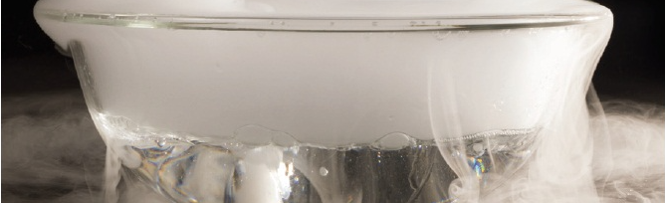
Süblimleşme olayında madde katı halden gaz hale geçiş oldugu için :
Maddenin tanecikleri arasında boşluk artar
Taneciklerin hareketliliği artar
Madde düzensizleşir

Slide 33
Kırağılaşma olayında madde gaz halden katı hale geçiş olduğu için :
Maddenin tanecikleri arasında boşluk azalır
Taneciklerin haretliliği azalır
Madde düzenli hale geçer

Slide 34
6. Sınıf Fen Bilimleri: Maddenin Tanecikli Yapısı
https://www.youtube.com/watch?v=74gSTzNx4KE

Slide 35
Sıvılar Sıkıştırılabilir Mi? | Gazlar Sıkıştırılabilir Mi? | Katılar Sıkıştırılabilir Mi? |
https://www.youtube.com/watch?v=79rP5M0ZLTo

Slide 36
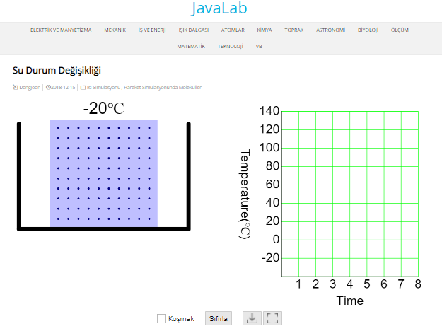
Hal değişimi ve tanecik hareketi simülasyon
https://javalab.org/en/status_change_of_water_en/

Slide 37
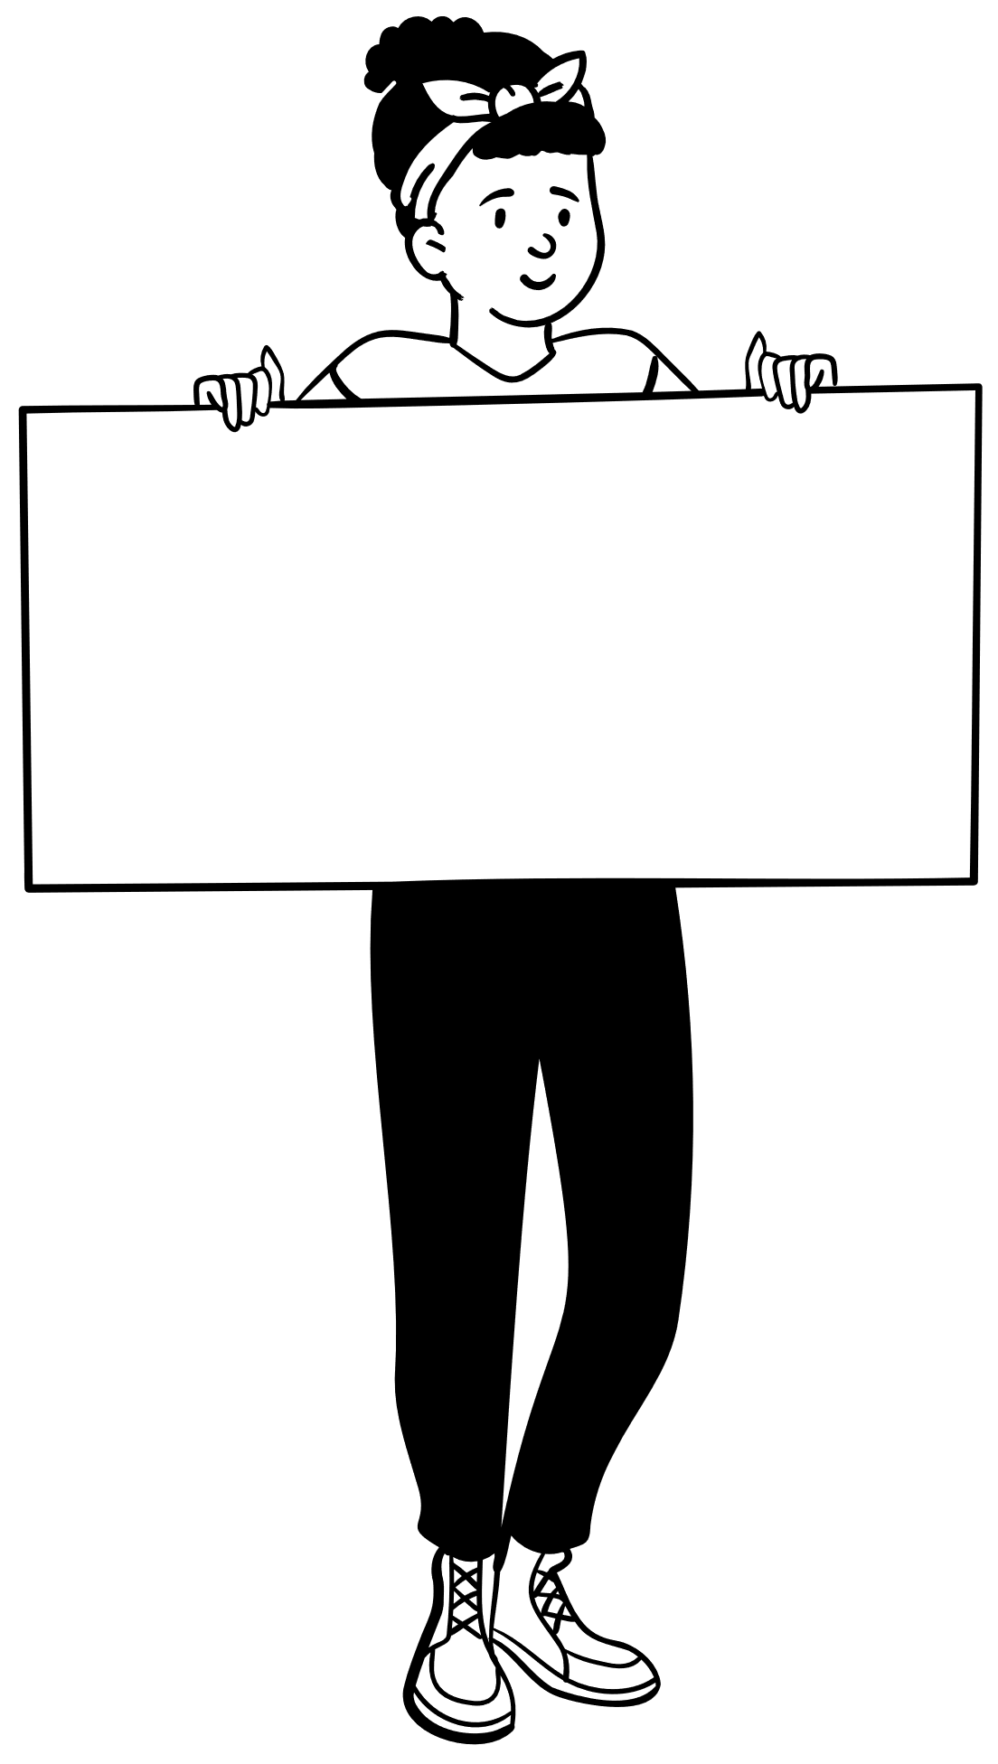
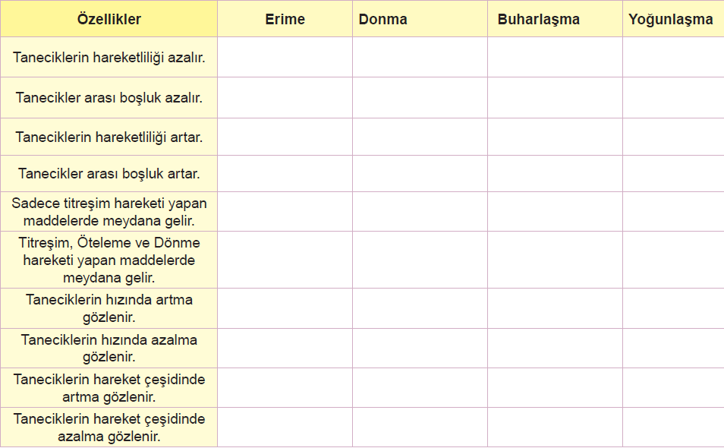
Aşağıdaki tabloda verilen maddenin taneciklerindeki değişimlerin hangi hâl değişimine bağlı olarak meydana geldiğine karar vererek işaretleme yapınız. (Her satırda, birden fazla işaretleme yapılabilir.)

Slide 38
Aşağıdaki tabloda verilen maddenin taneciklerindeki değişimlerin hangi hâl değişimine bağlı olarak meydana geldiğine karar vererek işaretleme yapınız. (Her satırda, birden fazla işaretleme yapılabilir.)

Slide 39
MEB ÖRNEK SORULAR

Slide 40
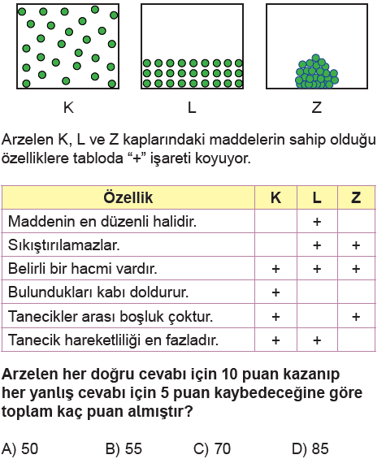

Slide 41
CEVAP A

Slide 42
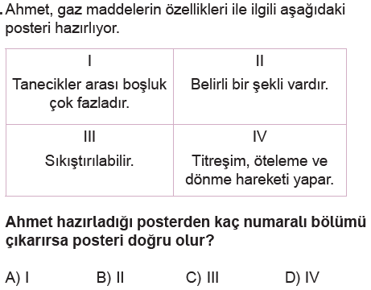

Slide 43
CEVAP B

Slide 44
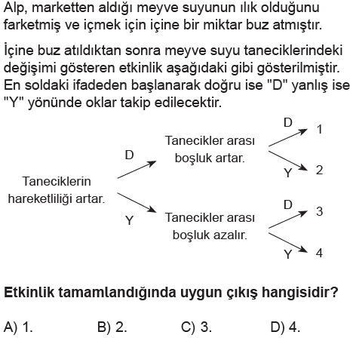

Slide 45
CEVAP C

Slide 46
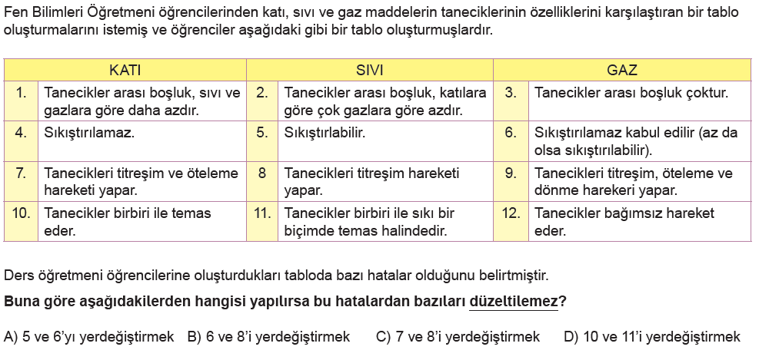

Slide 47
CEVAP B

Slide 48
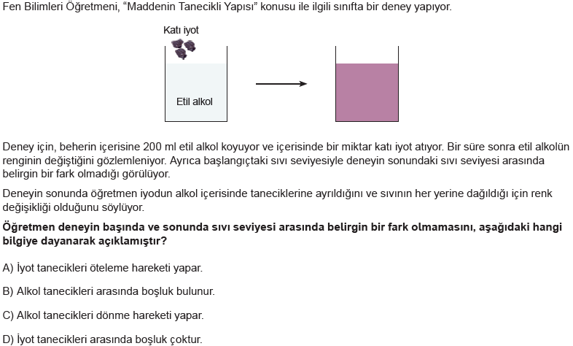

Slide 49
CEVAP B

Slide 50
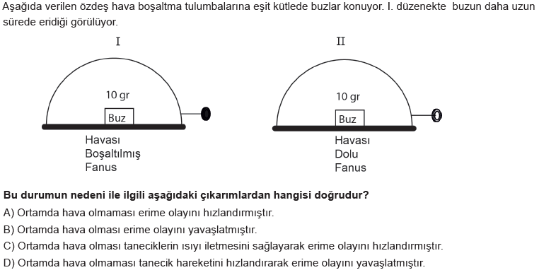

Slide 51
CEVAP C

Slide 52
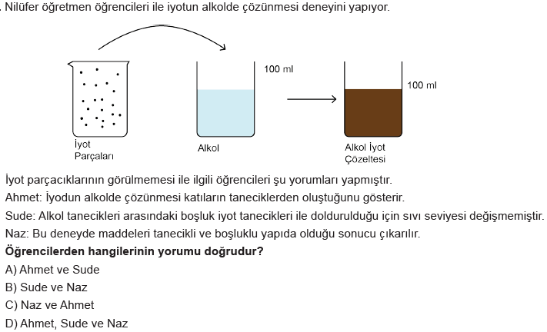

Slide 53
CEVAP D

Slide 55
CEVAP B

Slide 56
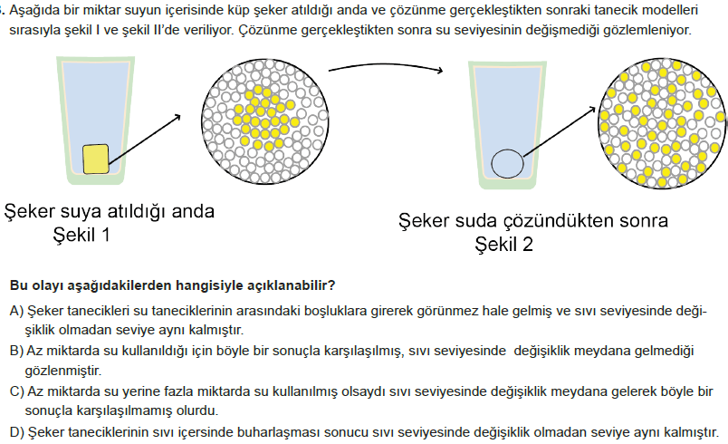

Slide 57
CEVAP A

Slide 58
K-L-M maddelerinin farklı hâllerde olduğu bilindiğine göre tanecikler arası boşluğa göre sıralandığında K > L > M dir.
Verilen bu bilgiye göre aşağıdakilerden hangisi doğrudur?
A) K maddesi su olabilir ve sıkıştırılamaz.
B) L maddesi öteleme hareketi yapar. Kolonya örnek verilebilir.
C) M maddesi titreşim ve öteleme yapar.
D) M maddesi konulduğu kabın şeklini alır.

Slide 59
K-L-M maddelerinin farklı hâllerde olduğu bilindiğine göre tanecikler arası boşluğa göre sıralandığında K > L > M dir.
Verilen bu bilgiye göre aşağıdakilerden hangisi doğrudur?
A) K maddesi su olabilir ve sıkıştırılamaz.
B) L maddesi öteleme hareketi yapar. Kolonya örnek verilebilir.
C) M maddesi titreşim ve öteleme yapar.
D) M maddesi konulduğu kabın şeklini alır.
CEVAP B

Slide 60
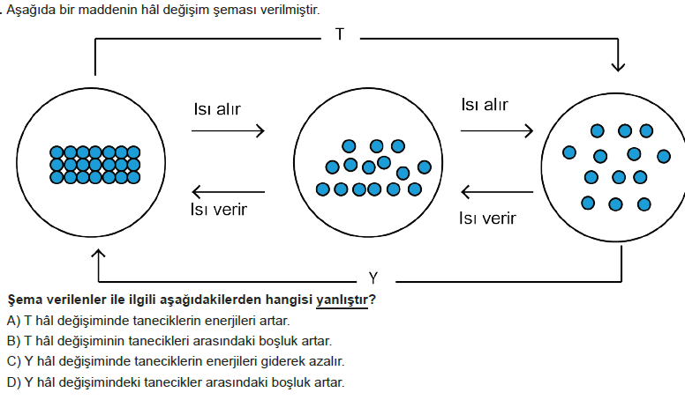

Slide 61
CEVAP D

Slide 62
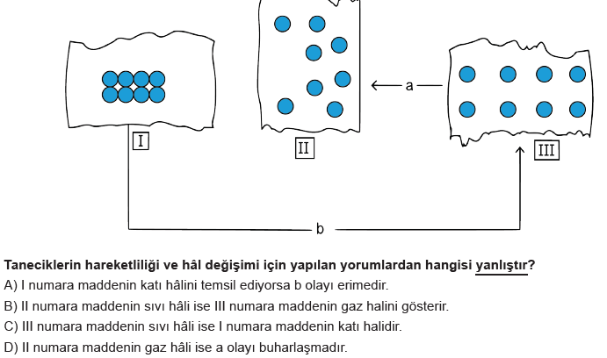

Slide 63
CEVAP B

Slide 64
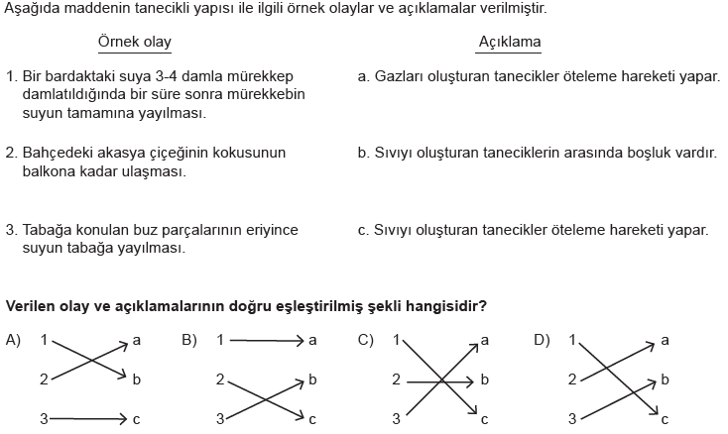

Slide 65
CEVAP A

Slide 66
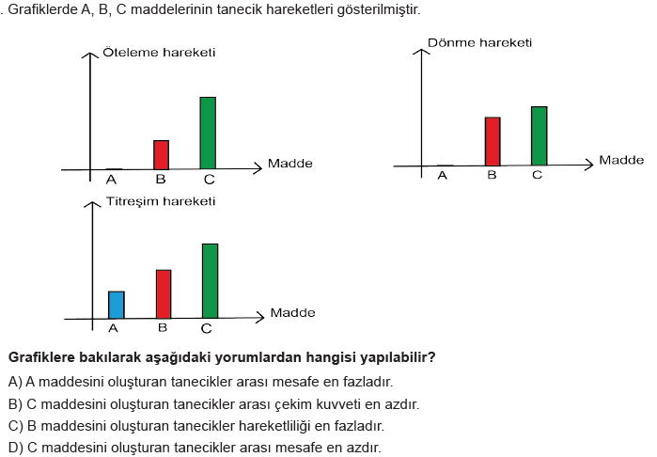

Slide 67
CEVAP B

Slide 68
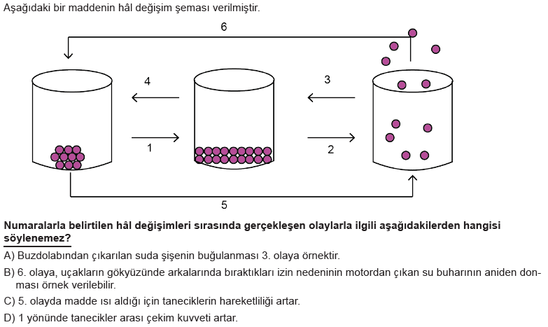

Slide 69
CEVAP D

Slide 70
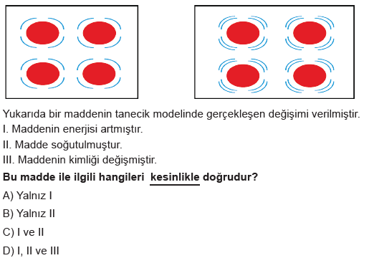

Slide 71
CEVAP A

Slide 72
HAZIRLAYAN
www.fenusbilim.com

